Slide 1
UNIVERSIDAD DE CIENCIAS MÉDICAS DE LA HABANA
FACULTAD DE ESTOMATOLOGÍA
ENSEÑANZA TÉCNICA
CURSO 2019-2020
ASIGNATURA: PRÓTESIS TOTAL
Profesor: Lic. Yusdel Crespo Frómeta

Slide 2
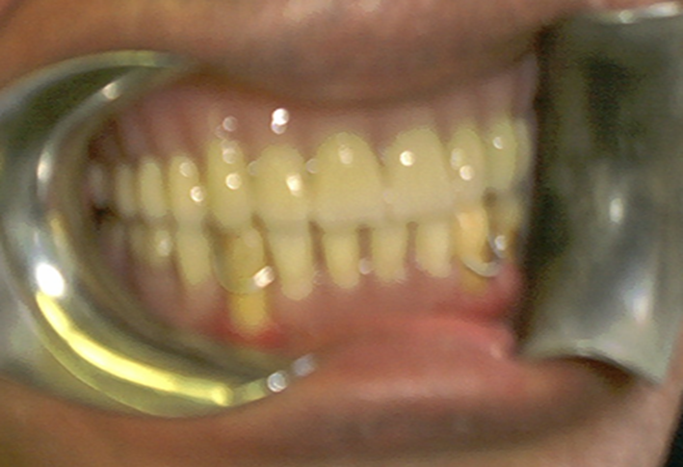
TEMA. 2
Generalidades de la Prótesis Total.

Slide 3
SUMARIO:
2.1-Prótesis Total. Concepto. Objetivos. Elementos que la componen: terreno protético y aparatología. Importancia de la relación terreno-aparato. La prótesis como agente terapéutico y preventivo.
2.2-Fases que contempla la confección de una Prótesis Total.
Pasos clínicos y de laboratorio. Importancia de la relación entre ambos.
Función del tecnólogo dentro del servicio de rehabilitación.

Slide 4
Prótesis Total.
Es la parte de la prótesis dental que tiene por objeto rehabilitar al desdentado total mediante un aparato que sustituya los dientes y tejidos perdidos restituyendo la estética, la función y por ende la salud del paciente.

Slide 5
Objetivos:
Restaurar la función masticatoria como función primaria y esencial del aparato digestivo dada la necesidad de la preparación del alimento y su primera transformación, aunque ligera y breve en la cavidad bucal.
2. Restaurar la estética alterada por la perdida de los dientes naturales y demás tejidos que se han modificado en forma y tamaño a consecuencia del proceso de cicatrización.
3. Contribuir a restaurar la función fonética, alterada en su calidad cuando el individuo pronuncia ciertos fonemas Ej. La dislalia
4. Debe tener función de carácter preventivo Limitación del daño ya realizado) en relación con el mejoramiento de la función, la estabilidad o equilibrio y la rigidez de los tejidos oclusales.

Slide 6
Clasificación de la Prótesis Dental
1-Prótesis Total: Rehabilitación de todos los dientes naturales de una de las arcadas o ambas.
2- Prótesis Parcial: Rehabilita 1 ó más dientes naturales sin llegar a la totalidad y de acuerdo a la forma de retención estas pueden ser:
a) Prótesis Parcial Removible: -Acrílica y Metálica.
Puede ser retirada por el portador y operador, sin que sufra daño alguno.
b) Prótesis Parcial Fija –Prótesis Fijas convencionales
--Restauraciones Individuales y Puentes Fijos
--Prótesis Implanto soportadas
Este tipo de prótesis no puede ser retirada ni por el operador, ni por el portador sin que sufra algún deterioro la prótesis y en ocasiones daños en los dientes de soporte.
3)- Prótesis Buco Máximo Facial: Restaura a través de medios artificiales las partes de los maxilares, mandíbula y otras regiones del macizo cráneo facial y también oculta deformidades en regiones como la orbital, ocular, nasal, y auricular.

Slide 7
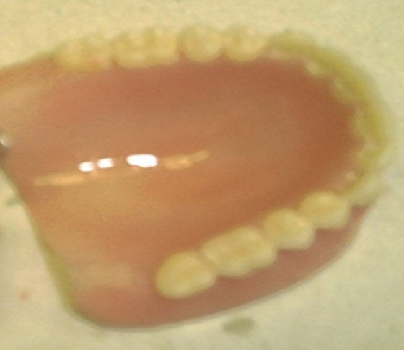
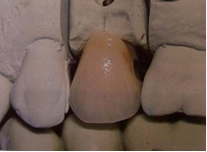
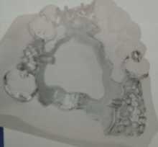
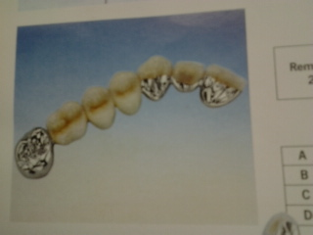
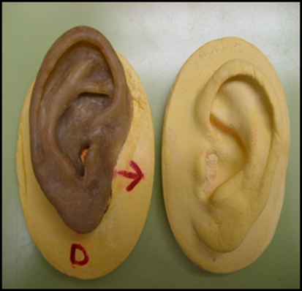
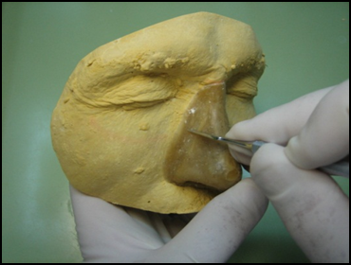
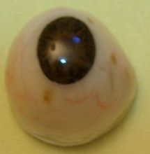

Slide 8
El terreno biológico:
Aparato protético:
Son todos aquellos elementos formados por tejidos vivos que constituyen la base biológica donde asentaran los aparatos protéticos como son rebordes residuales alveolares, bóveda palatina, mucosa
Se denomina así al conjunto de elementos combinados convenientemente que sirven para sustituir los dientes ausentes y sus partes asociadas.

Slide 9
Importancia de la relación terreno aparato
Las acciones mecánicas que sobre los diversos elementos biológicos puede ejercer un aparato artificial deberán después de construido e instalado este, contribuir a mejorar las condiciones anatómicas y fisiológicas de los mismos es por ello que la relación biológica entre terreno y aparato deberán establecer entre si un equilibrio permanente y esencial por tanto la instalación y permanencia del aparato protético no puede comprometer la salud de los tejidos vivos que integran el terreno. Por tanto las relaciones aparato terreno están gobernados por la necesidad de establecer entre ambos vínculos físicos suficientemente efectivos como para que el aparato pueda realizar las tareas mecánicas que exige el desarrollo de las funciones masticatorias, fonéticas y estéticas.

Slide 10
La prótesis como agente terapéutico y preventivo.
Por definición conocemos que la prótesis es una parte de la terapéutica quirúrgica y su objetivo se alcanza cuando realizamos la rehabilitación morfofuncional del aparato dental. La prótesis dental provee los medios necesarios para reemplazar los órganos perdidos de la cavidad mediante la colocación de una aparatología que los sustituye. Es por esa razón que la prótesis adquiere carácter terapéutico por cuanto reconstruye morfológica y funcionalmente las estructuras dentarias ausentes. La acción terapéutica de la prótesis depende de la forma de cómo ella se comporte en relación con el terreno biológico, para devolver al aparato dentario su capacidad funcional, y evitar así la repercusión dañina que acciones lesivas ejercida sobre los tejidos bucales pueden alterar al organismo en general, así como prevenir el agravamiento de las alteraciones instalados o que sea capaz de provocar nuevas alteraciones.

Slide 11
Las funciones del tecnólogo de la salud se encuentran relacionadas con la rehabilitación bucal del paciente y de forma general consisten en:
Construcción de aparatos protésicos
2) Reparación de aparatos

Slide 12
Fases que contempla una prótesis total.
Es realizada por el tecnólogo de prótesis en el laboratorio.
2. Reproducción de modelos o vaciado de impresiones.
3. Confección de plantillas, rollos de mordidas y placas de articulación.
4. Montaje de modelos en el articulador.
5. Articulación de dientes o montaje de dientes.
6. Encerado de Prueba.
7. Encerado de terminación.
8. Enflascado, descerado, empaquetado, curado del acrílico.

Slide 13
9. Remonte en el articulador y rectificación de la articulación balanceada.
10. Rebajado, pulido y terminación final de la prótesis.

Slide 14
La relación entre clínica y laboratorio.
Es de suma importancia ya que de la estrecha relación entre ambas, depende el éxito que tengamos y resultados finales de la prótesis propiamente. El técnico debe conocer el manejo de la orden de producción, es obligatorio que cada caso tenga plasmado con claridad toda la información que permita realizar el trabajo en el tiempo establecido para el tratamiento, no debe verse el laboratorio aislado de la clínica ya que constituye una secuencia de pasos, es necesario el intercambio de criterios con los especialistas. Es importantísimo el cumplimiento de las normas técnicas establecidas. debe existir balance entre las horas clínicas con el numero de horas técnicas. Cada servicio lo ajustara según las condiciones específicas del lugar.

Slide 15
Pasos clínicos
1-Diagnóstico y plan de tratamiento
2-Toma de impresión primaria
3-Toma de impresión definitiva
4-relaciones cráneo mandibular
5-Prueba de dientes
6-Instalación
7-Chequeo o control
Pasos técnicos
1-Vaciado de impresión primaria.
2-Vaciado de impresión definitiva.
3-Confección de plantillas y rollos para mordida.
4-Montaje de rodetes de mordida con el articulador.
5-Montaje o articulación de dientes y encerado de prueba.
6-Encerado de terminación, enflascado, descerado, curado, remonte y rectificación de la oclusión, rebajado y pulido.

Slide 16
Función del tecnólogo dentro del servicio de rehabilitación
1. Preparación del Área de trabajo.
2. Preparación de materiales de uso estomatológico.
3. Construcción de aparatos protésicos (totales, parciales, fijos y removibles) y de ortodoncia, de contención.
4. Reparación de todo tipo de aparatos (prótesis y ortodoncia).
5. Recolección de datos de producción.
6. Docencia. Participar en actividades docentes y brindar sus servicios a ellos.
7. Realizar Investigaciones.

Slide 17
Bibliografía
Conferencias impartidas por el profesor.
Normas técnicas de procedimientos en los Laboratorios de Prótesis Dental, ministerio de Salud Pública, 1985.
Libro de Materiales Dentales. Colectivo de autores. Fatesa.2009.
•González g, Ardanza p,Rehabilitación protésica estomatológica.Ecimed.2003.
•http://www.sld.cu/sitios/protesis/index.php
•http://blogs.sld.cu/stgomles/ (blogs del Licenciado Santiago Morales Corzo; se accede a través de infomed)
•http://www.fatesa.sld.cu
•Saizar p., prótesis a placa. Ed. Ciencia y técnica, 1970.
•Sharry j. J., prótesis de dentaduras completa. Odontología clínica de Norteamérica. Ed. Ciencia y técnica, 1980.
•Material de apoyo a los programas de la especialidad del técnico de prótesis dental. Minsap, 1981.

Slide 18
•Texto provisional especialidad estomatológica. Prótesis estomatológica tomo I y II. Minsap, 1982.
•Texto provisional para la formación de técnicos de prótesis dental, minsap, 1984.
•Ulf. Posselt., fisiología de la oclusión y rehabilitación. Editorial jim Barcelona, 1981.
•Camani altube. L. A., estudio mecánico del aparato dentario 1era ed. Argentina, 1952.
•O “Brein W.I. Materiales Dentales y su selección. Editorial Pueblo y Educación. 1984.
•Slinner E W. La Ciencia de los Materiales Dentales. Instituto del Libro. 1970.
•AldanzaZulueta P. Materiales Dentales. Editorial Pueblo y Educación. 1988.

Slide 19
Próxima Clase
Tema # 3 Materiales Dentales de uso en Prótesis Estomatológica.

